Slide 1

服务读者 文化悦人
特别的爱给特别的你
苏州大学出版社高校图书代办站
（苏州大学出版社读者服务部）
工作心得分享

Slide 2
作为一个高校教材综合服务商，我们始终秉承
“守正创新 服务第一”的原则
所有经营活动紧紧围绕这一原则来开展

Slide 3
一、适应时代发展需求，丰富教材服务内涵
二、强化内部制度建设，提高整体竞争实力
三、整合上游优质资源，搭好社校交流平台
四、正确处理几个关系，促进行业融合发展

Slide 4
一、适应时代发展需求，丰富教材服务内涵
征订季前期教材书目信息服务
免费提供教材征订系统
多形式驻校服务
教材审核服务
教材出版服务
课题申报服务
文化进校园服务

Slide 5
适应时代发展需求，丰富教材服务内涵
征订季前期教材书目信息服务
时间节点（4月、10月、近3年）
规划情况（国家或省级规划、获奖）
禁用筛选（含不建议使用）
新增课程（书目推荐准备）

Slide 6
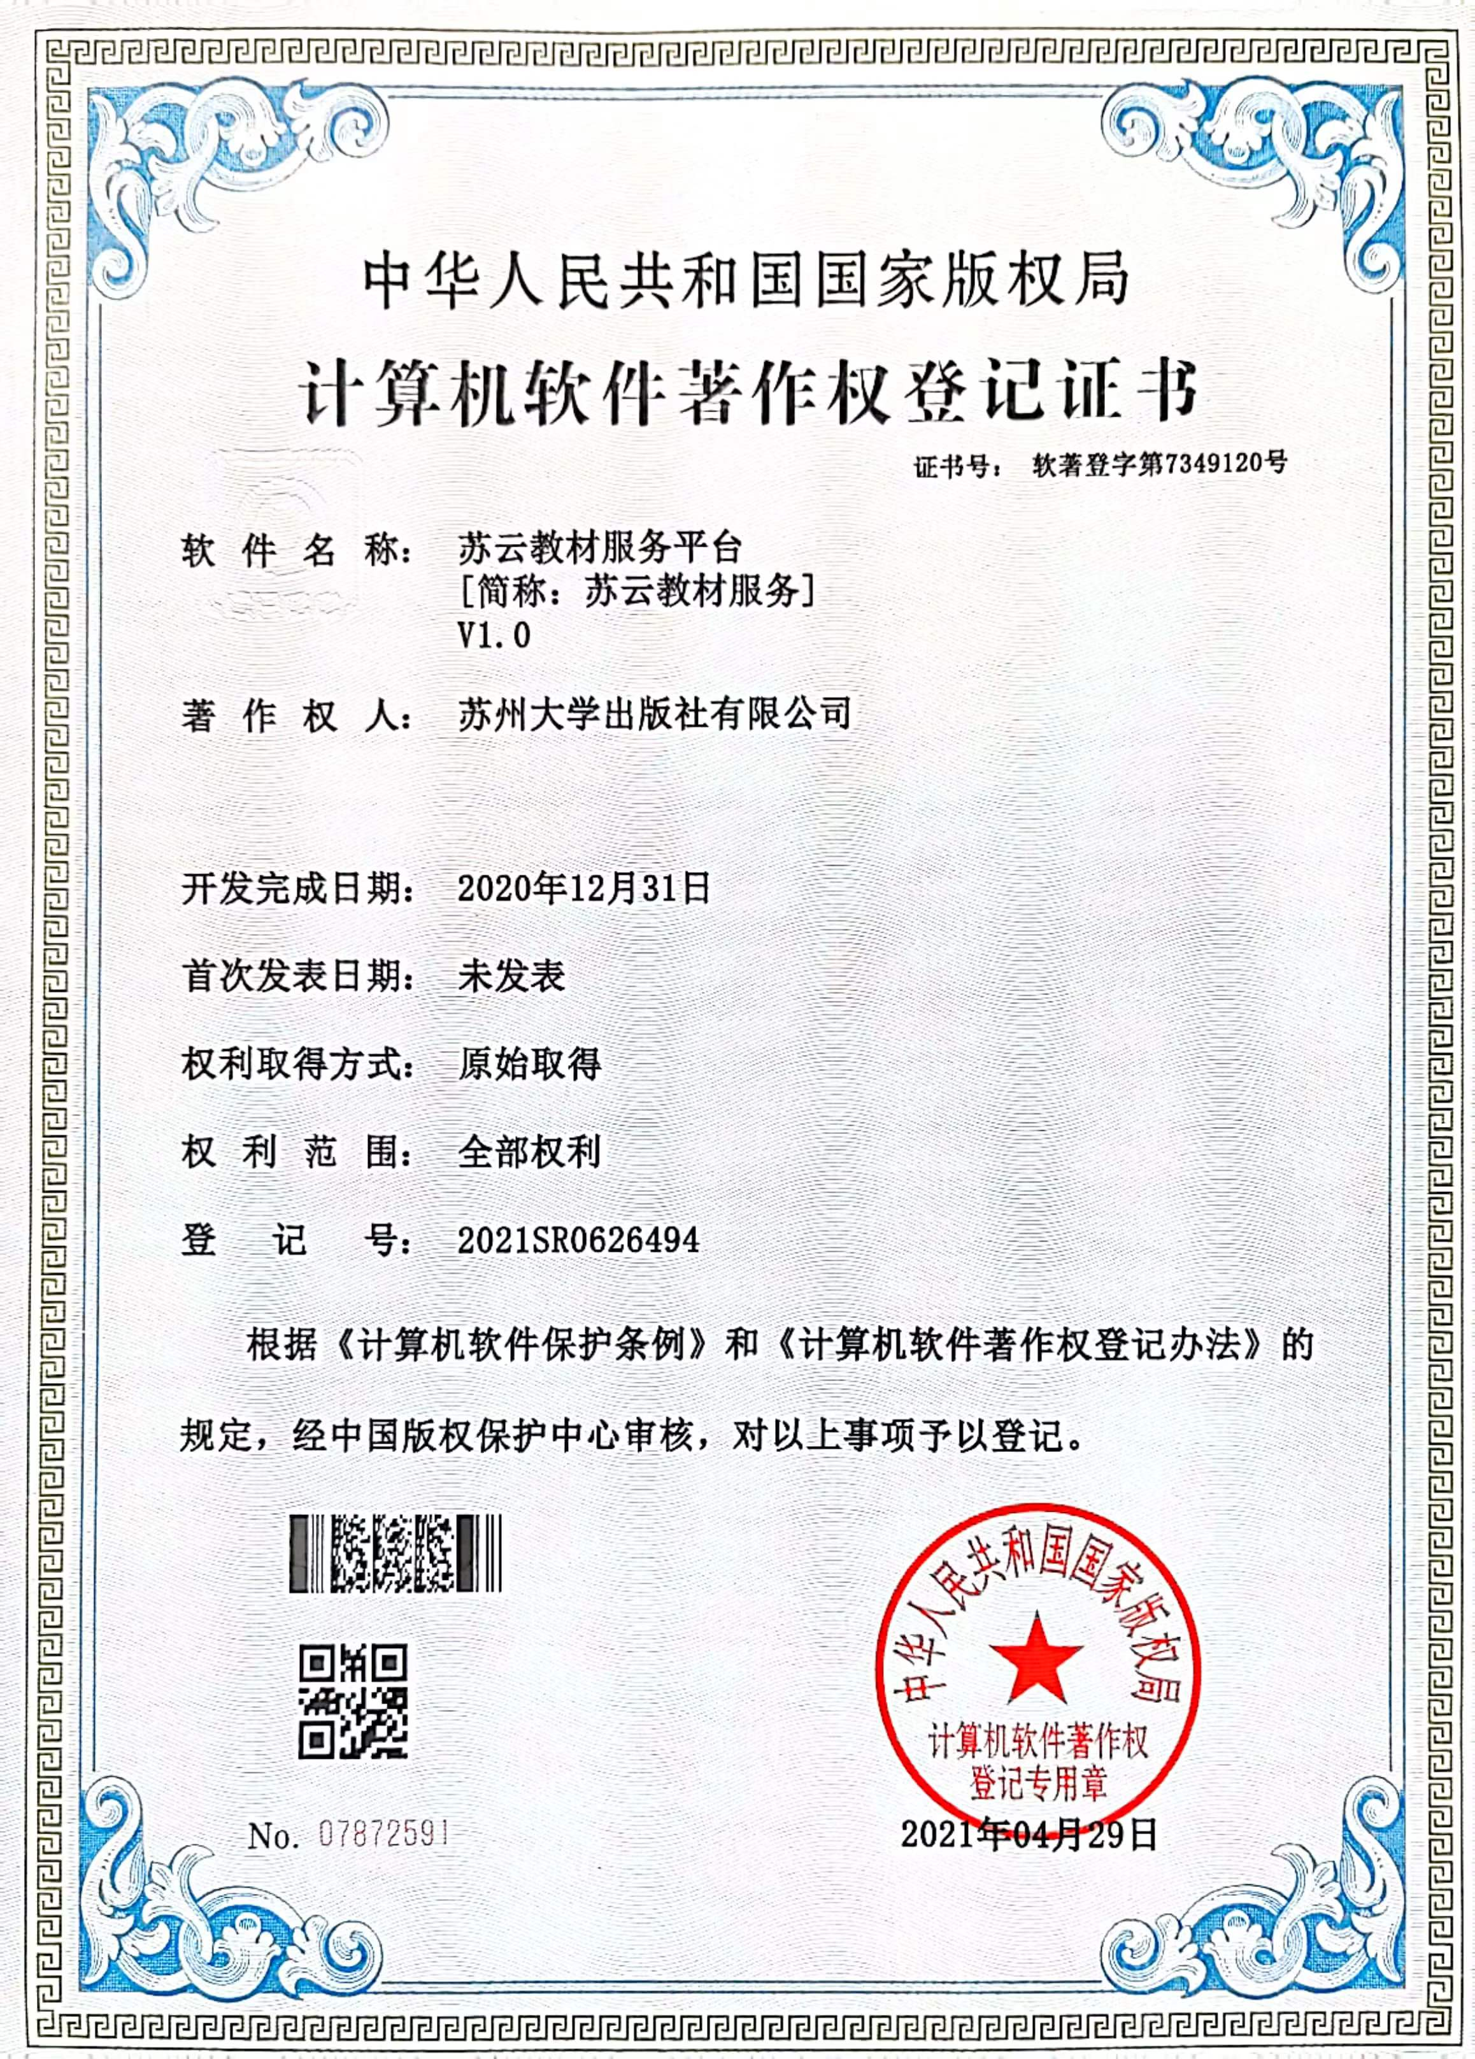
适应时代发展需求，丰富教材服务内涵
2.免费提供教材征订系统
（苏云教材服务系统）

Slide 7
适应时代发展需求，丰富教材服务内涵
3.多形式驻校服务
常驻型
书店托管型
本部委派型
学生兼职型

Slide 8
适应时代发展需求，丰富教材服务内涵
4.教材审核服务
每季常规样书审核
专题审核
校本教材出版立项审核

Slide 9
适应时代发展需求，丰富教材服务内涵
5.教材出版服务
教材编写规范知识讲座
专著/教材出版

Slide 10
适应时代发展需求，丰富教材服务内涵
6.课题申报服务
协助学校课题申报（材料组织或润色）
邀请评审专家指导（主编名气、荣誉、职称、获奖情况、
专业特色、是否省级规划、编写形式、配套资源）编写
规范知识讲座

Slide 11
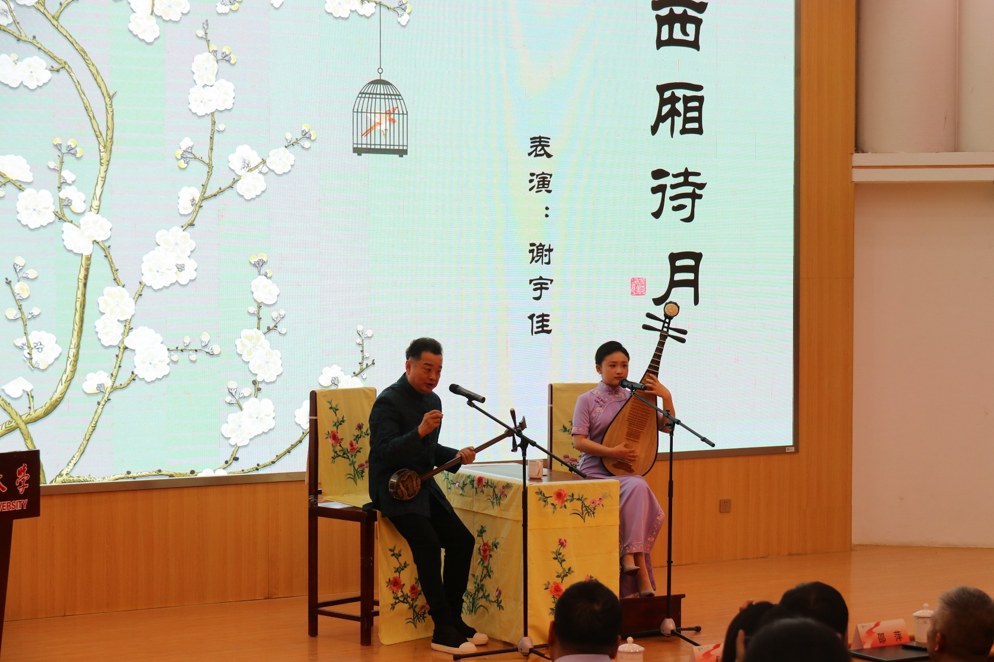
适应时代发展需求，丰富教材服务内涵
7.文化进校园服务
传统文化进校园
名家讲座、读书分享

Slide 12
二、强化内部制度建设，提高整体竞争实力
制度建设
优化员工考核机制
员工轮岗
尽量利用大数据、非人工机械工具开展工作
员工培训
企业文化建设

Slide 13

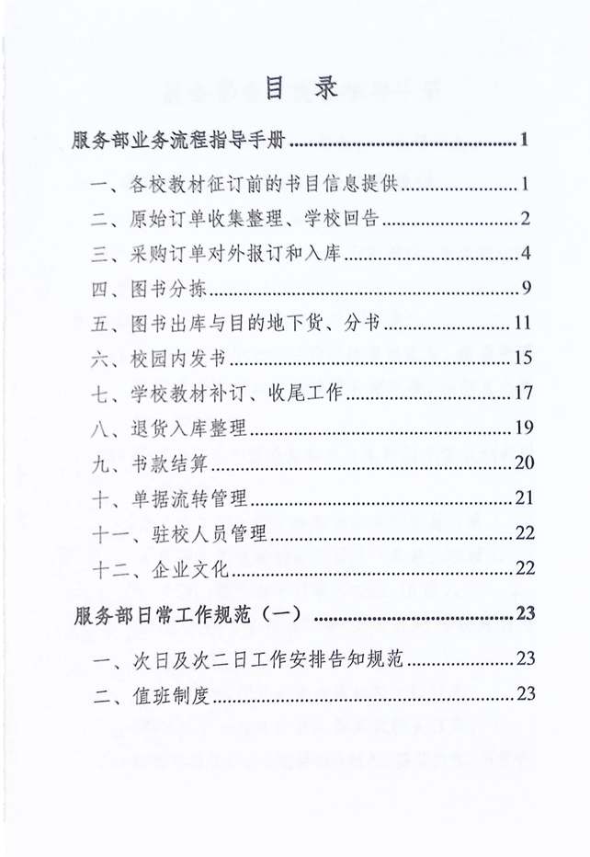
强化内部制度建设，提高整体竞争实力
1.制度建设
编制业务指导手册
列表负面清单（含评价分）
制定员工履行忠实勤勉
义务规定

Slide 14
强化内部制度建设，提高整体竞争实力
2.优化员工考核机制
实行负绩点考核制
薪酬退档制
绩效挂钩激励机制

Slide 15
强化内部制度建设，提高整体竞争实力
3.员工轮岗
AB岗
业务轮岗

Slide 16
强化内部制度建设，提高整体竞争实力
4.尽量利用大数据、非人工机械工具开展工作
大数据分析便于重点产品推广
叉车等工具使用便于解放劳力

Slide 17
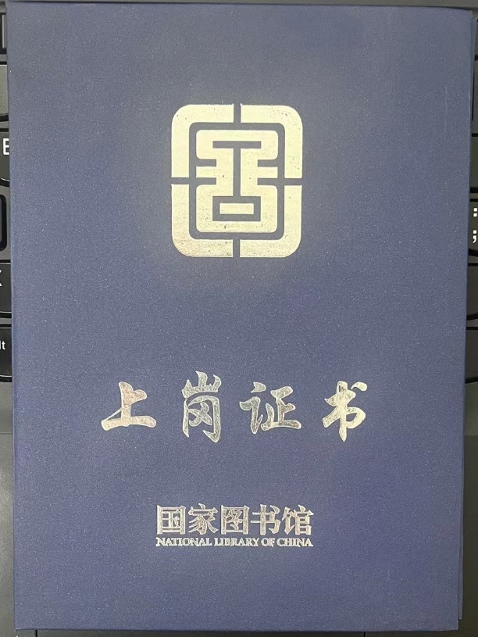
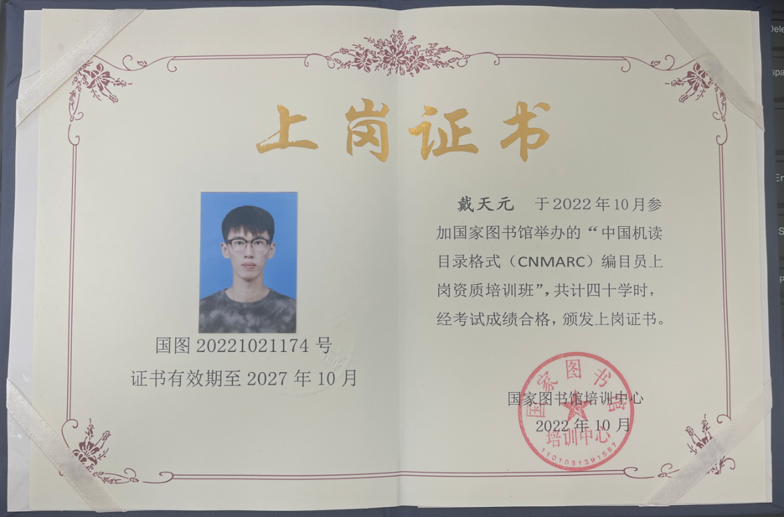
强化内部制度建设，提高整体竞争实力
5.员工培训
特种上岗培训、礼仪培训、
安全知识培训、消防员证考级培训
图书编目培训、出版知识培训
同行交流考察

Slide 18
强化内部制度建设，提高整体竞争实力
6.企业文化建设
团建活动（拓展活动、包饺子、徒步等）
劳动保护（标准工作服、工作包、医药箱配备）

Slide 19
三、整合上游优质资源，搭好社校交流平台
常规教材巡展
专项专题座谈
组织教材发行座谈会
组织业务人员对重点社重点品种的日常营销推广
严把进货质量关

Slide 20
整合上游优质资源，搭好社校交流平台
1.常规教材巡展
上半年4、5月份
下半年10、11月份

Slide 21
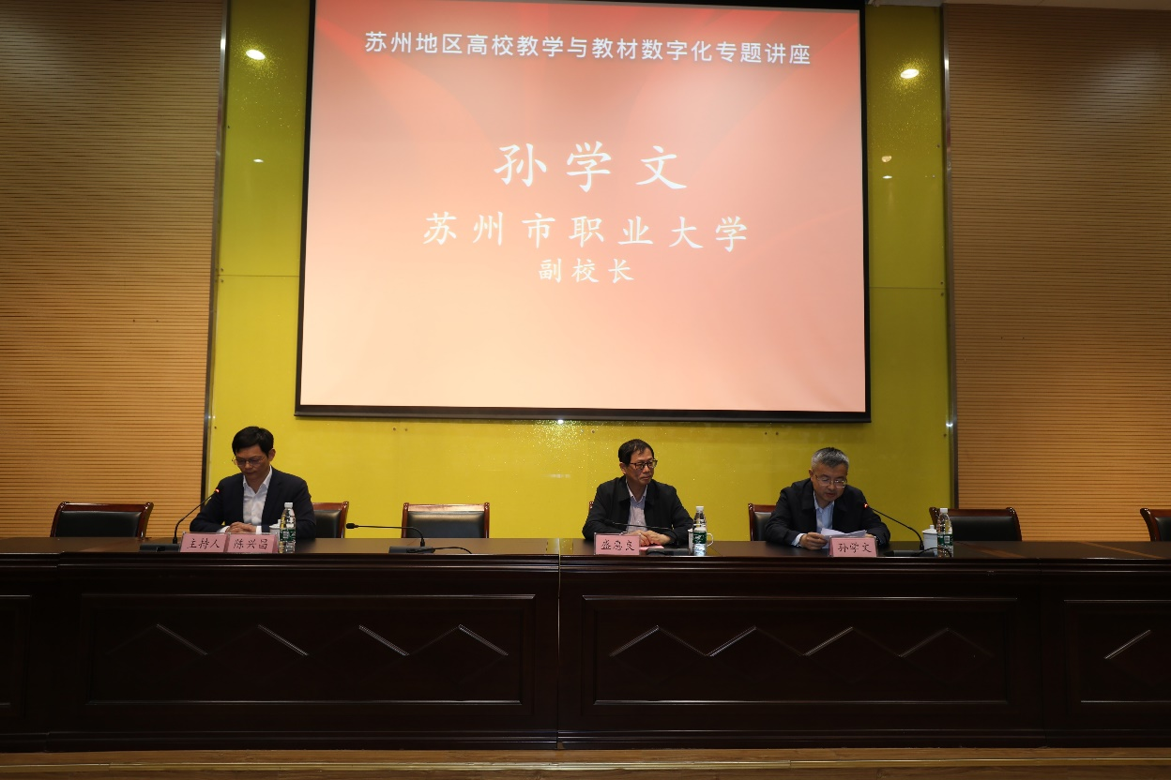
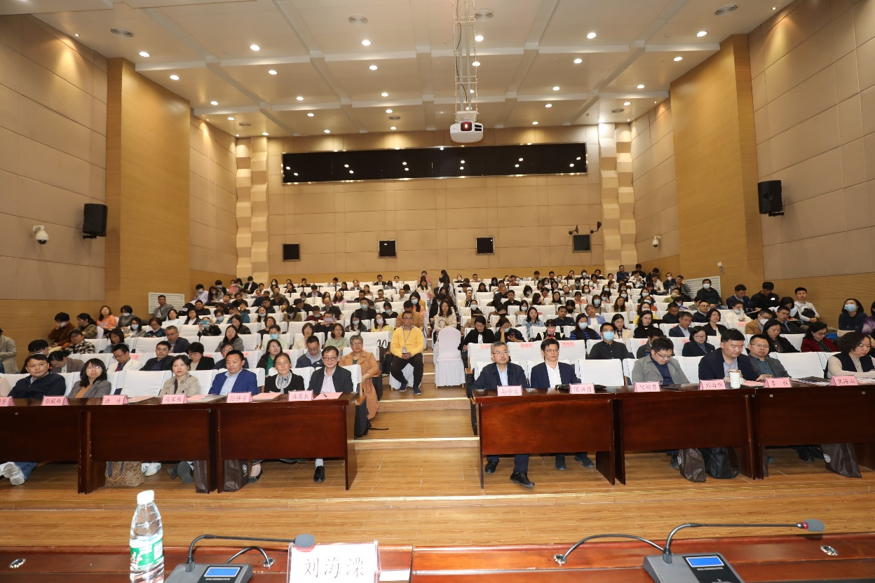
整合上游优质资源，搭好社校交流平台
2.专项专题座谈
组织上游权威专家（权威专家型作者）进校讲谈
案例一：苏州地区教学与教材数字化专题讲座

Slide 22
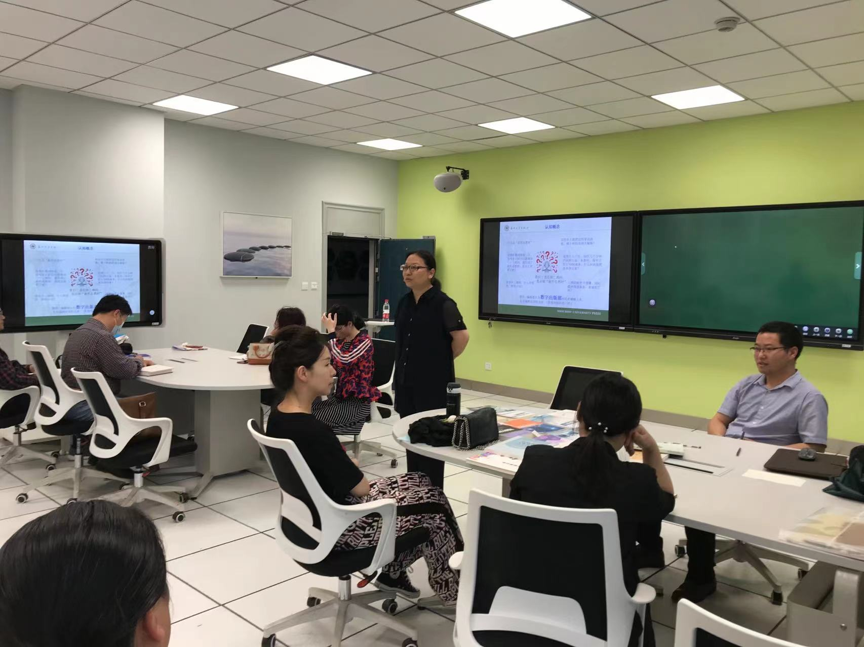
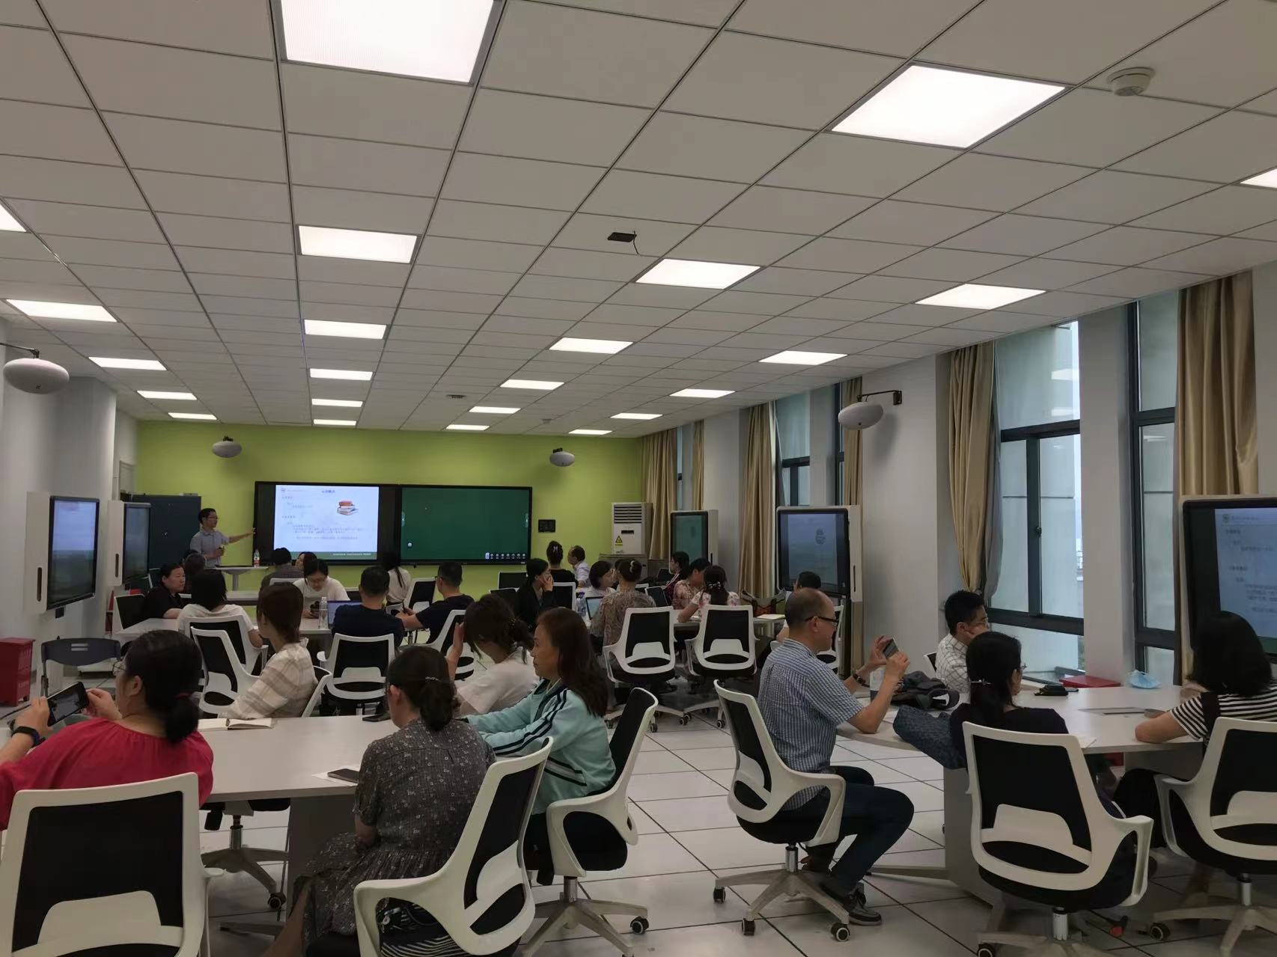
整合上游优质资源，搭好社校交流平台
2.专项专题座谈
组织上游权威专家（权威专家型作者）进校讲谈
案例二：新形态教材专题讲座

Slide 23
整合上游优质资源，搭好社校交流平台
3.组织教材发行座谈会
协办承办区域教务年会
分域分层听取服务院校工作意见、建议

Slide 24
整合上游优质资源，搭好社校交流平台
4.组织业务人员对重点社重点品种的
日常营销推广
3年以上、非规划品种的替代

Slide 25
整合上游优质资源，搭好社校交流平台
5.严把进货质量关
必要的授权、核对
样书实物抽检

Slide 26
四、正确处理几个关系，促进行业融合发展
两个效益
同业竞争
自我革新

Slide 27
正确处理几个关系，促进行业融合发展
1. 两个效益
守正创新 社会效益第一
社会担当（捐赠图书——苏州城市学院、无锡学院、
无锡职业技术学院等）

Slide 28
正确处理几个关系，促进行业融合发展
2.同行竞争
守规范守法经营
协同维护市场，不恶意无序竞争
同行资源互补、合作共赢

Slide 29
正确处理几个关系，促进行业融合发展
3.自我革新
深挖内部资源优势，在已有业务范围走内涵式
发展道路。

Slide 30
目前的困惑:
数字化教材对传统纸质教材发行的冲击(多远 多大)
后疫情时代教材放开自由选购零售化趋势（应对策略）
教材合作出版带来发行的垄断性与不规范性（如何规范）

Slide 31
总之，坚持守正原则、苦练内功、敢于创新融合发展、勇于合作共赢实践，相信我们的付出一定会有更好的回报。行动是最好的老师，爱是最美的生产力！

Slide 32
感谢大家！
Thanks you for watching !
养天地正气，法古今完人

